Slide 1
ВИДЫ
ИСКУССТВ
Антипина В.Е. учитель информатики
НОУ Школа – интернат №25 ОАО «РЖД», г. Вихоревка, Иркутской обл.
Варавенко Н.В. учитель изобразительного искусства
НОУ Школа – интернат №25 ОАО «РЖД», г. Вихоревка, Иркутской обл.
СИНТЕТИЧЕСКИЕ

Slide 2
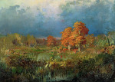
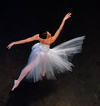
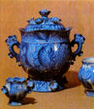
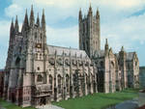
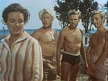
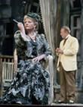

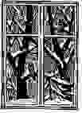
ВИДЫ ИСКУССТВ:
АРХИТЕКТУРА
КИНО
ЖИВОПИСЬ
ДЕКОРАТИВНО –
ПРИКЛАДНОЕ
ТЕАТР
ГРАФИКА
БАЛЕТ
СКУЛЬПТУРА

Slide 3
СИНТЕТИЧЕСКИЕ
ИСКУССТВА –
ЭТО ТАКИЕ ВИДЫ ХУДОЖЕСТВЕННОГО
ТВОРЧЕСТВА, КОТОРЫЕ ПРЕДСТАВЛЯЮТ
СОБОЙ ОРГАНИЧЕСКОЕ СЛИЯНИЕ ИЛИ
ОТНОСИТЕЛЬНО СВОБОДНУЮ КОМБИНАЦИЮ
РАЗНЫХ ВИДОВ ИСКУССТВ, ОБРАЗУЮЩИХ
КАЧЕСТВЕННО НОВОЕ И ЕДИНОЕ
ЭСТЕТИЧЕСКОЕ ЦЕЛОЕ

Slide 4
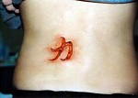
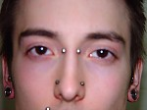
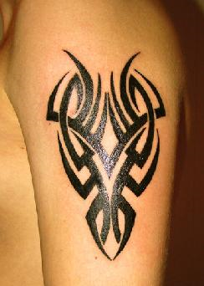
СИНТЕТИЧЕСКИЕ ВИДЫ
ИСКУССТВ
Нательные:
ПИРСИНГ
ШРАМИРОВАНИЕ
ТАТУИРОВКА

Slide 5
СИНТЕТИЧЕСКИЕ ВИДЫ
ИСКУССТВ
Музыкальные:
техно
прогрессив
рэп
хаус
транс

Slide 6

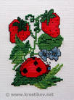



СИНТЕТИЧЕСКИЕ ВИДЫ
ИСКУССТВ
Компьютерные:
цифровая
живопись
аниме
демка
векторная
графика
пиксельная
графика

Slide 7
СРАВНЕНИЕ ДВУХ ВИДОВ ИСКУССТВ
Изобразительное искусство | Компьютерное искусство
Работа кистями, красками | Работа кистями, красками
Естественное изображение объектов | Стилизованное изображение объектов
Использование в работе палитры | Использование в работе палитры
Объёмное изображение | Плоское изображение

Slide 8
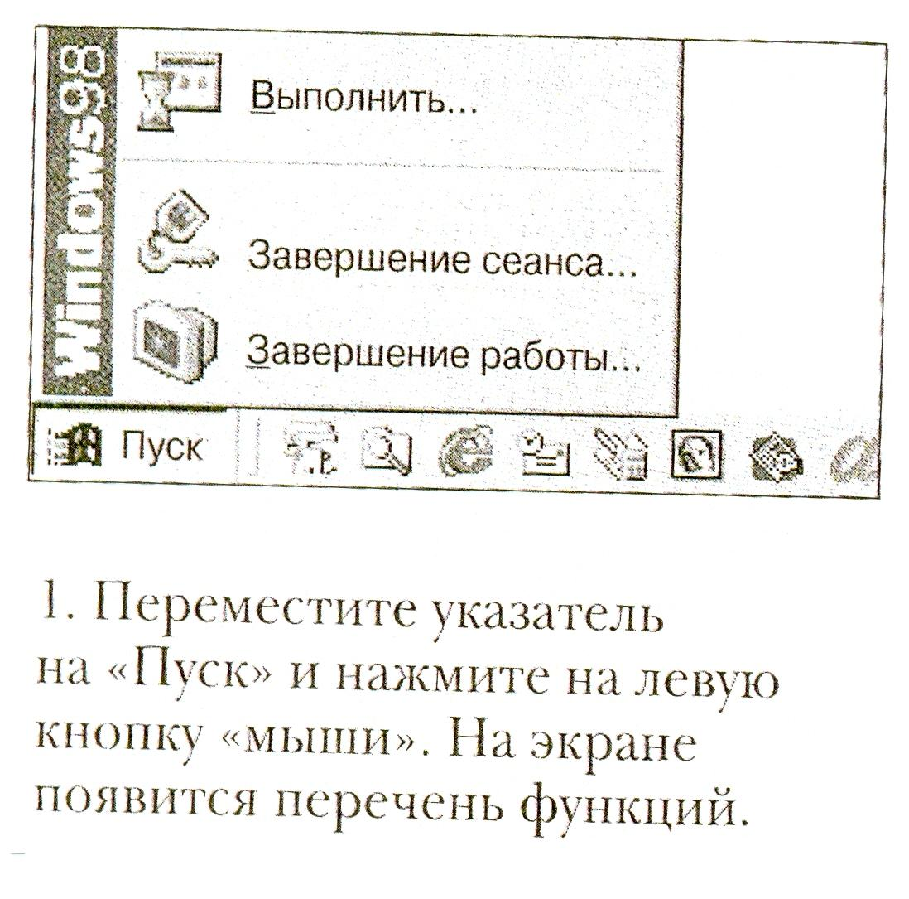
КАК ОТКРЫТЬ ГРАФИЧЕСКИЙ
РЕДАКТОР

Slide 9
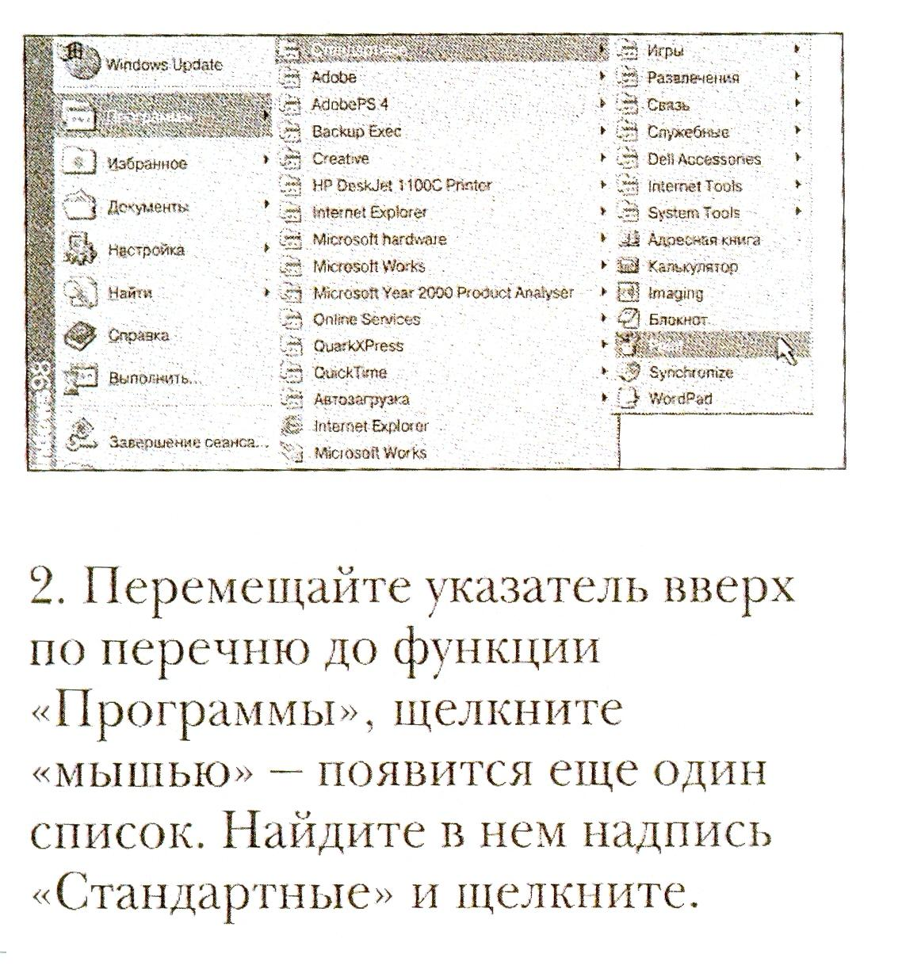
КАК ОТКРЫТЬ ГРАФИЧЕСКИЙ
РЕДАКТОР

Slide 10
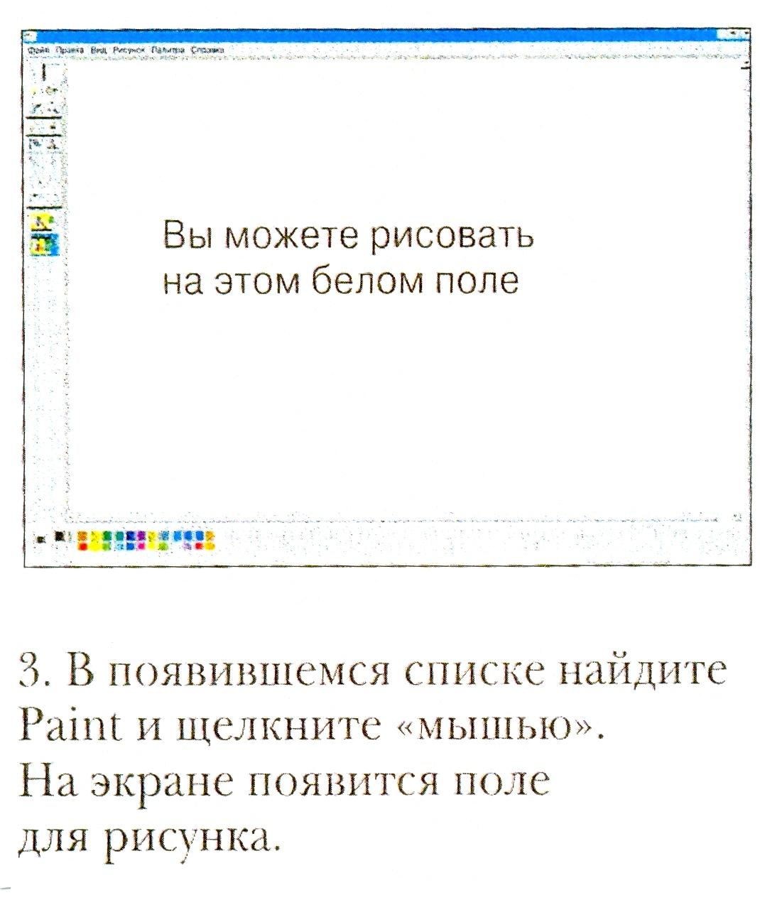
КАК ОТКРЫТЬ ГРАФИЧЕСКИЙ
РЕДАКТОР

Slide 11
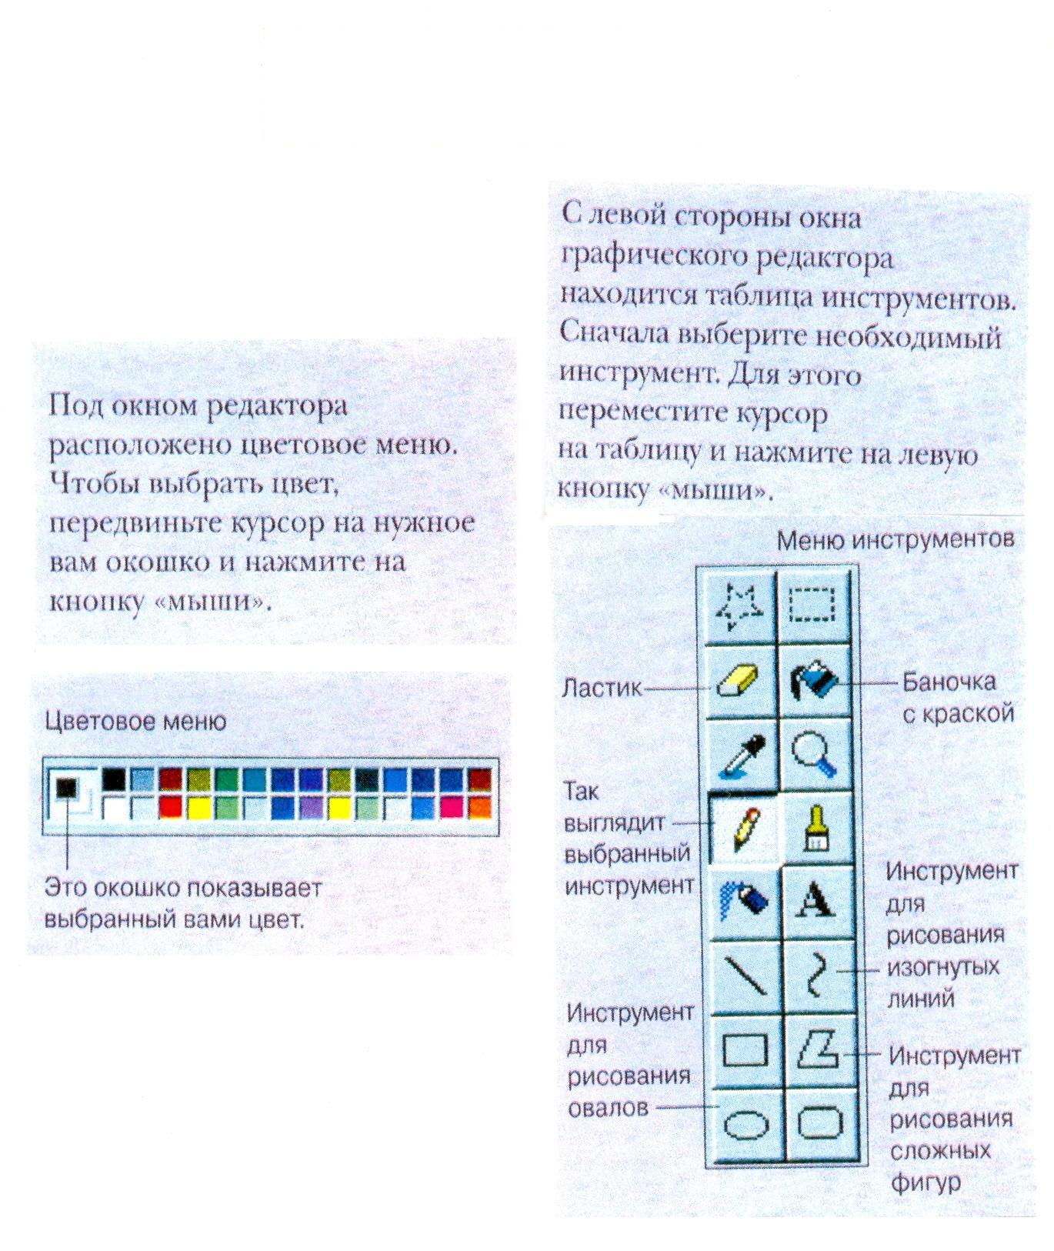
ИНСТРУМЕНТЫ И КРАСКИ

Slide 12
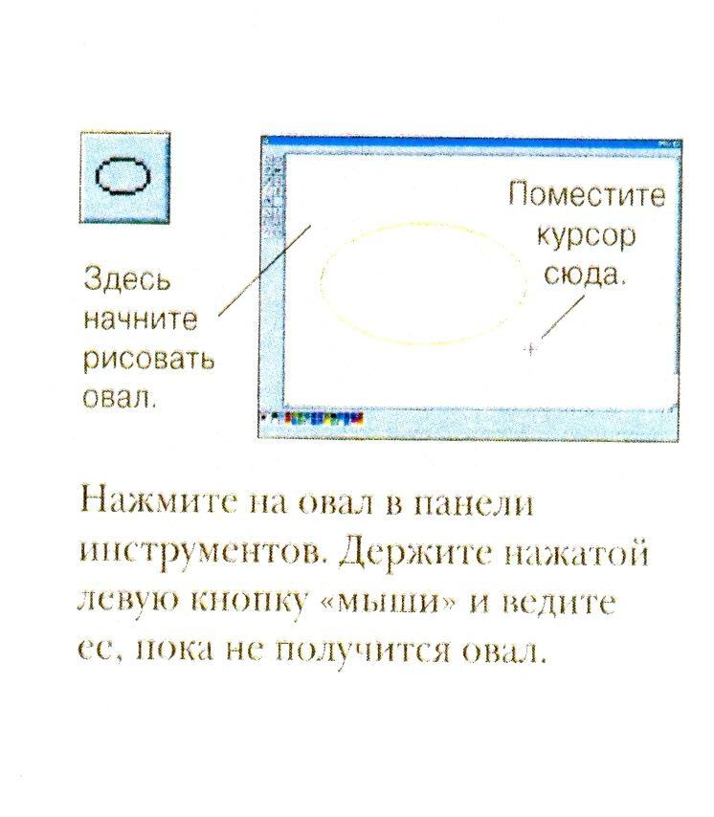
КАК НАРИСОВАТЬ ОВАЛ

Slide 13
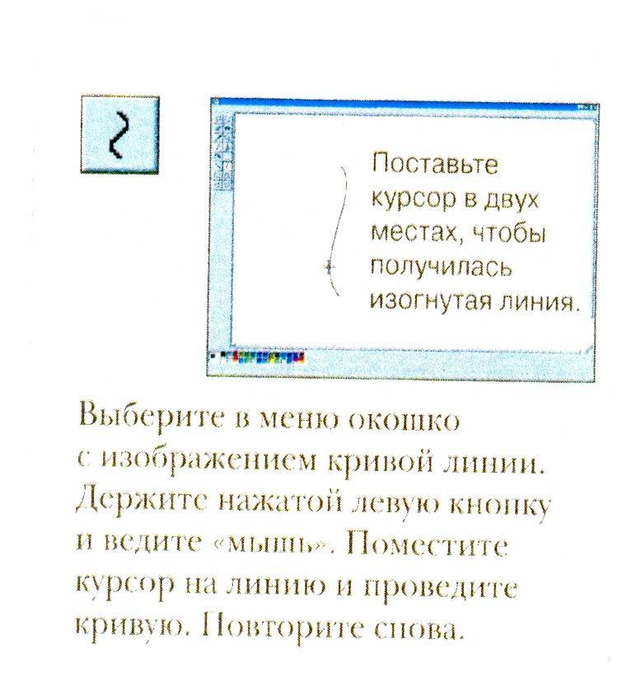
ИЗОГНУТЫЕ ЛИНИИ

Slide 14
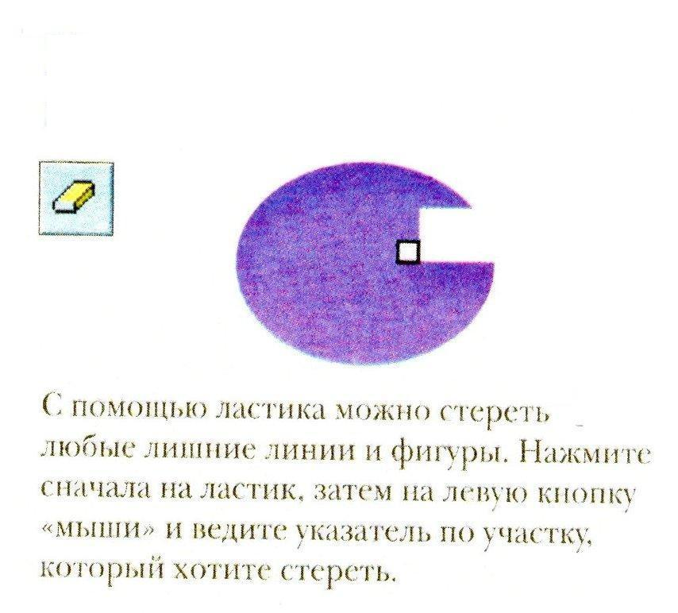
КАК СТЕРЕТЬ ИЗОБРАЖЕНИЕ

Slide 15
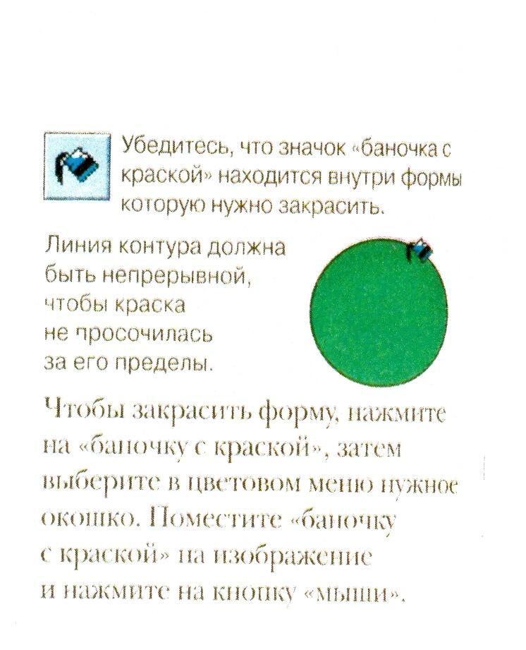
КАК ЗАКРАСИТЬ ФОРМУ

Slide 16
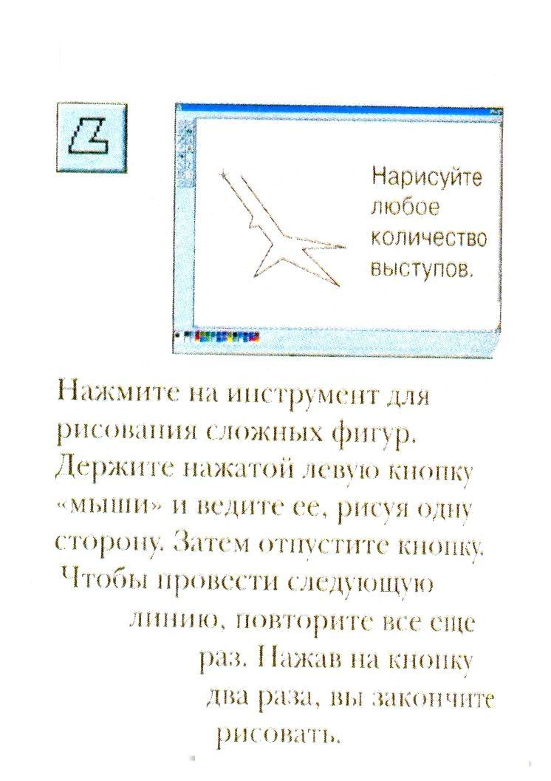
СЛОЖНЫЕ ФОРМЫ

Slide 17
ОШИБКИ
Если вы допустили ошибку, то её
можно исправить нажав одновременно
на клавиши CTRLE и Z. Для того, чтобы
полностью стереть изображение нажмите
на клавиши CTRLE и N. Затем в появив-
шемся окошке щёлкните «мышью» NO.

Slide 18
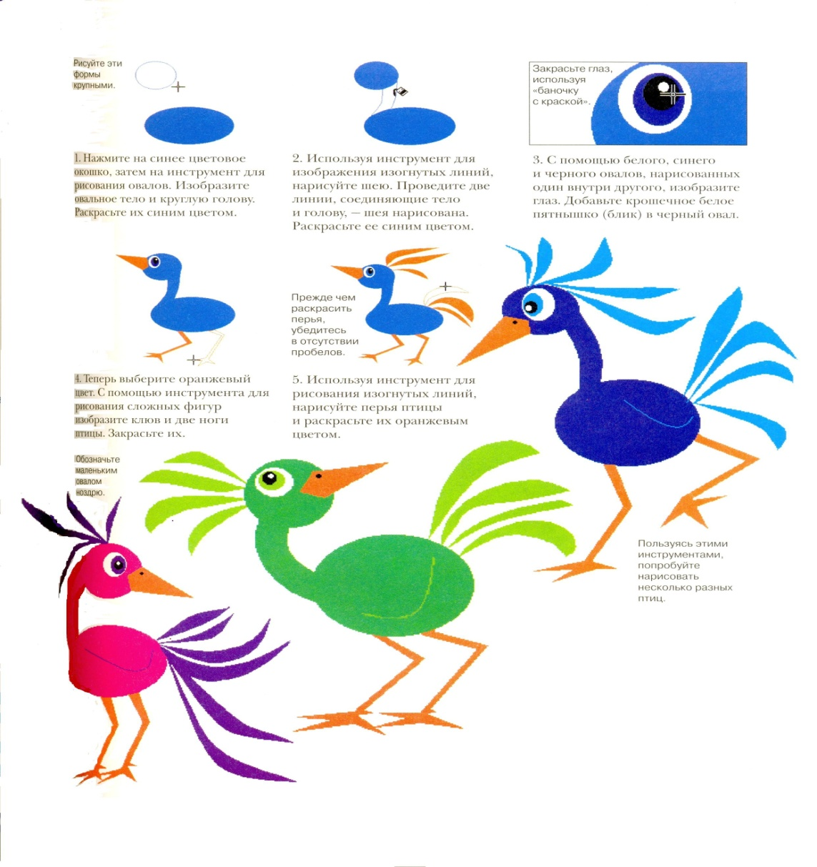
НИЗКИЙ УРОВЕНЬ СЛОЖНОСТИ

Slide 19
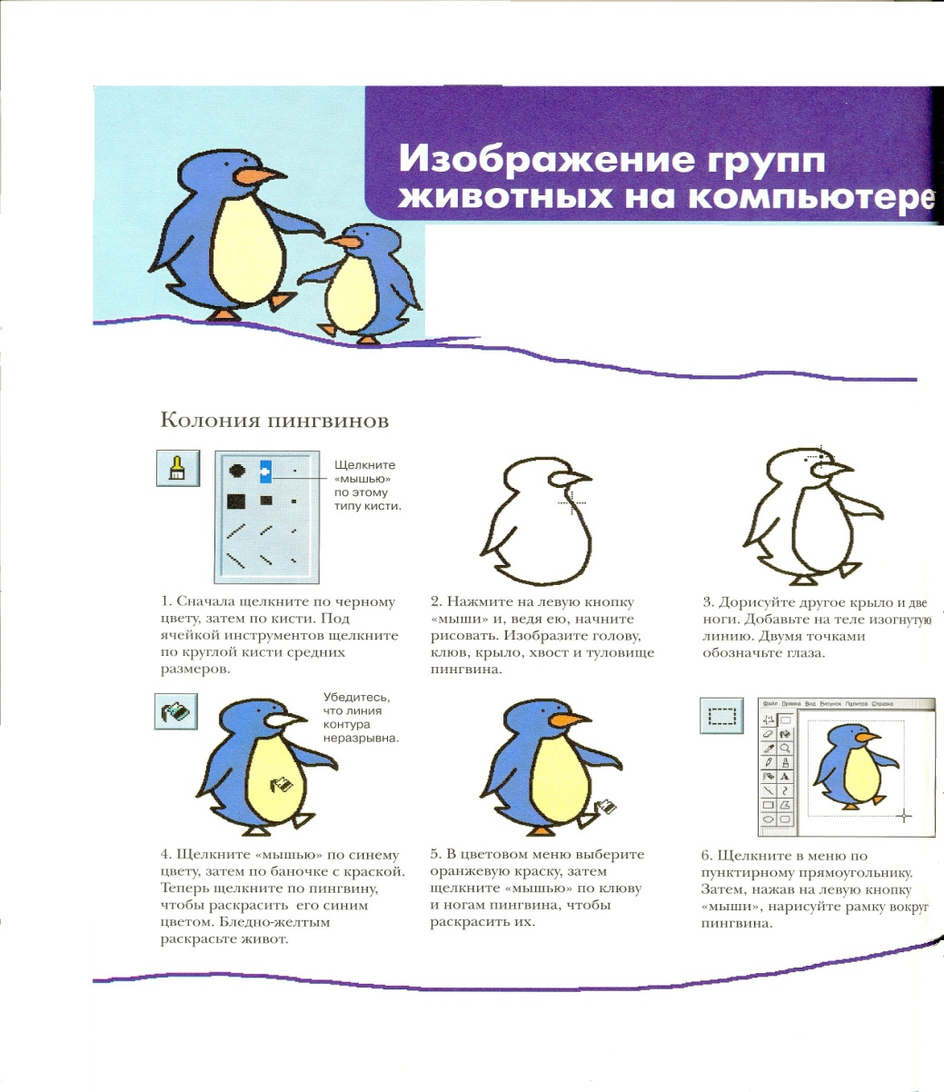
СРЕДНИЙ УРОВЕНЬ СЛОЖНОСТИ

Slide 20
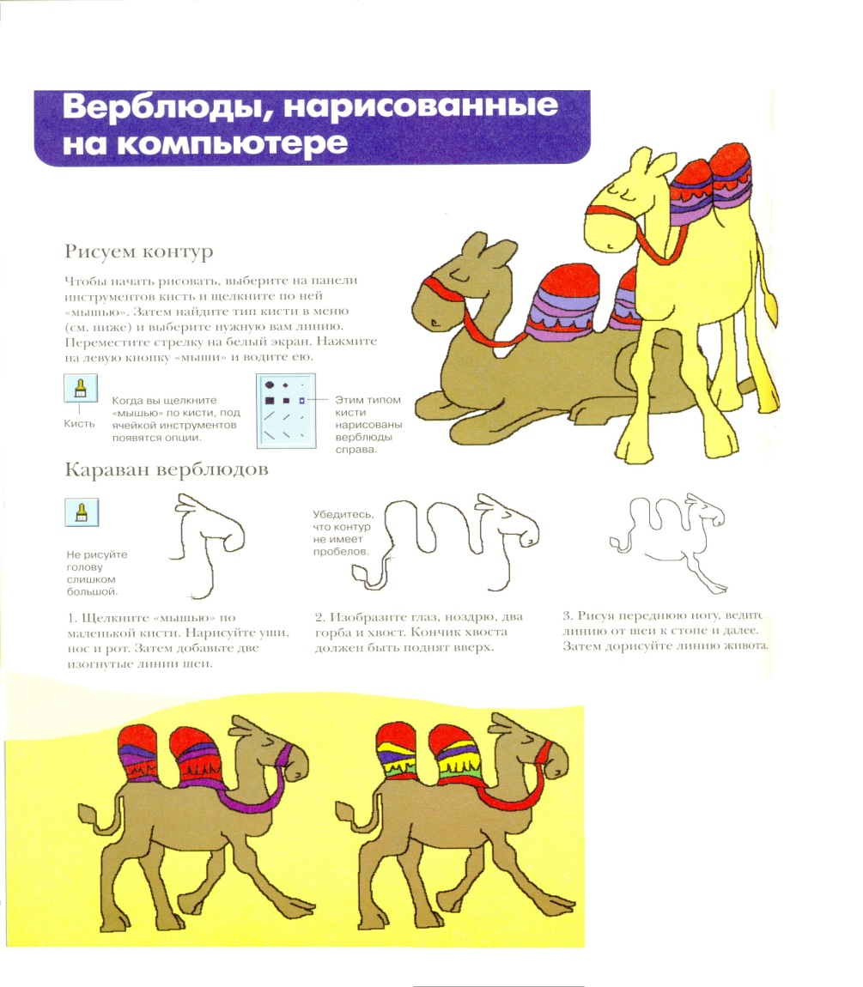
ВЫСОКИЙ УРОВЕНЬ СЛОЖНОСТИ

Slide 21
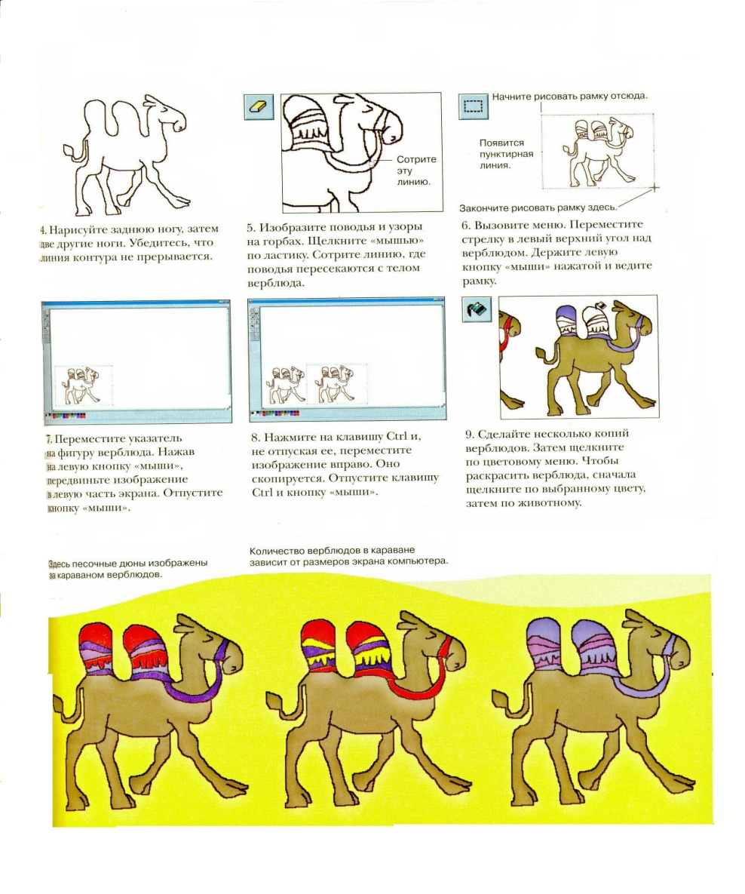
ВЫСОКИЙ УРОВЕНЬ СЛОЖНОСТИ

Slide 22
Список литературы:
«Нетрадиционные виды искусства»; Мартынов; изд. 2007 г.
«Нательное искусство»; Чокорев; изд. 2006 г.
«Большой самоучитель рисования»;
пер. с англ. О.Солодовниковой,
Н. Веденеевой, А. Евсеевой, - М.: ЗАО
«РОСМЭН - ПРЕСС», 2007 г.
http://www.company.cwx.ru/024.html

Slide 23
СПАСИБО
ЗА
ВНИМАНИЕ!

